Slide 1
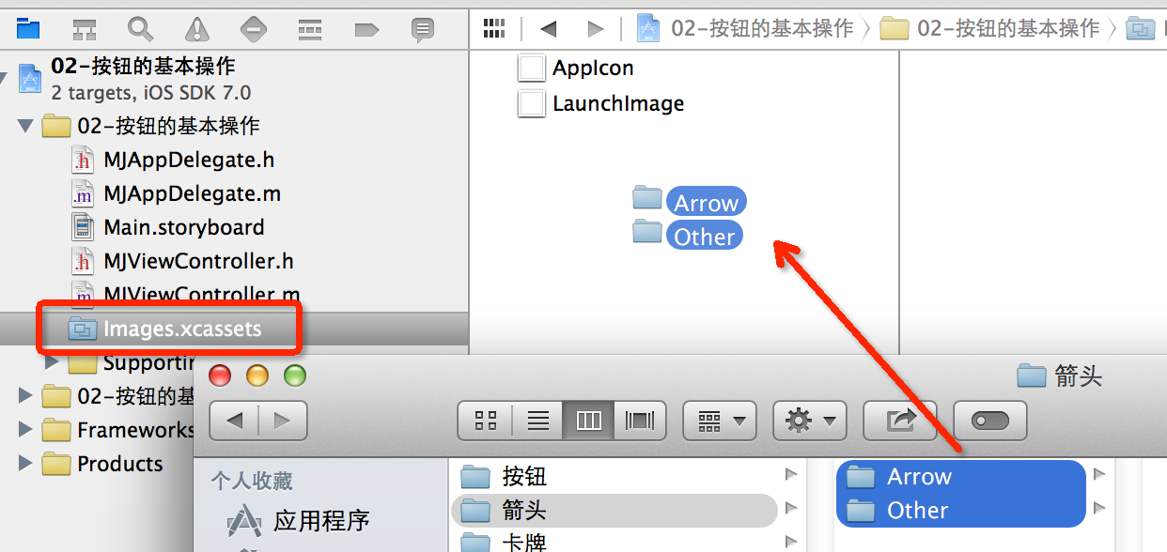
添加图片资源
从Xcode5开始，图片资源都放到Images.xcassets中进行管理
先添加必须的图片到Images.xcassets中

Slide 2
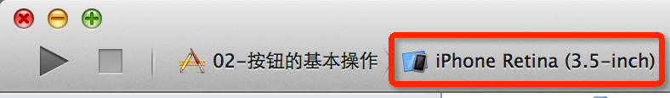
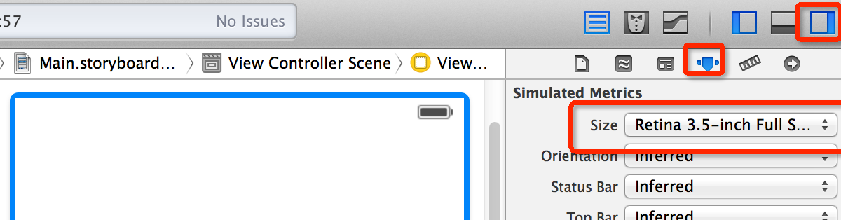
调整界面尺寸
由于模拟器的默认尺寸是3.5inch，为了避免出现不必要的麻烦，最好将storyboard中的UI界面尺寸也调整为3.5inch

Slide 3
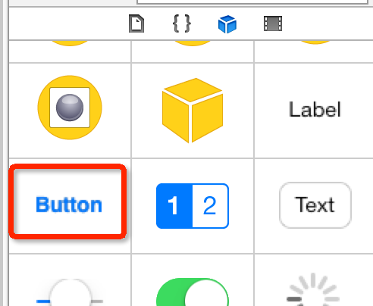
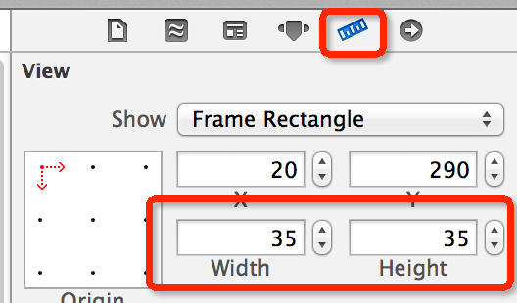
添加4个方向按钮和2个缩放按钮
拖拽按钮到storyboard上
设置按钮的尺寸为35x35

Slide 4
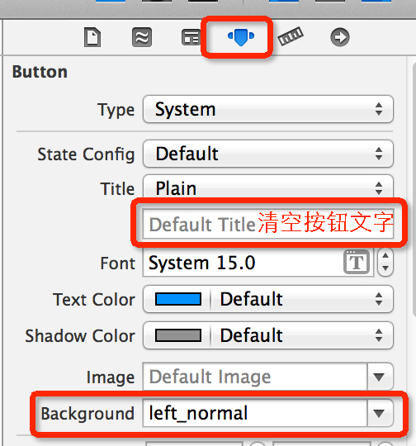
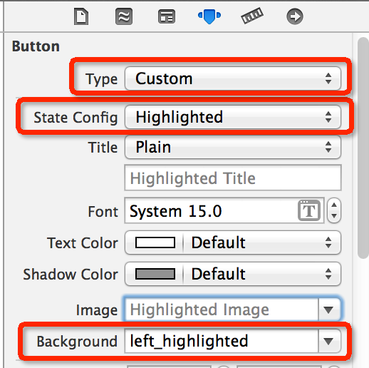
设置按钮的背景图片
按钮是有多种状态的：
normal（普通状态）：默认情况, UIControlStateNormal
highlighted（高亮状态）：按钮被按下去的时候（手指还未松开）, UIControlStateHighlighted
设置按钮在不同状态下的背景图片（为了保证高亮的图片正常显示，必须设置按钮的type为custom）

Slide 5
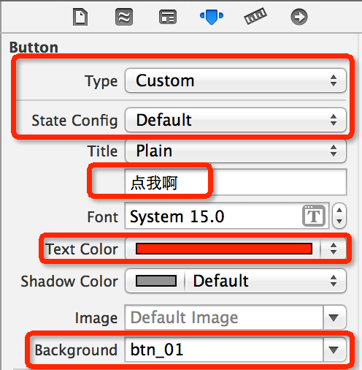
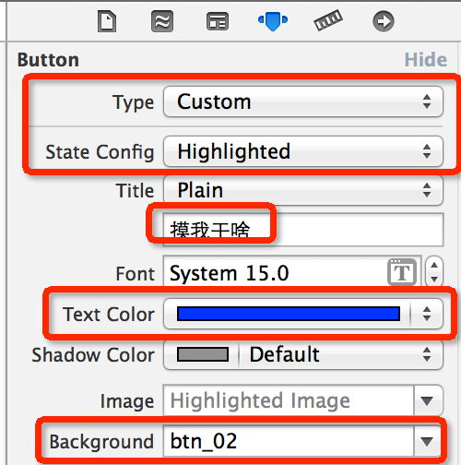
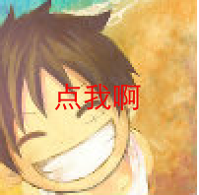
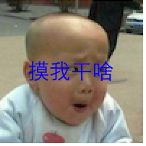
设置头像按钮
普通状态：红色文字“点我啊”
高亮状态：蓝色文字“摸我干嘛”

Slide 6
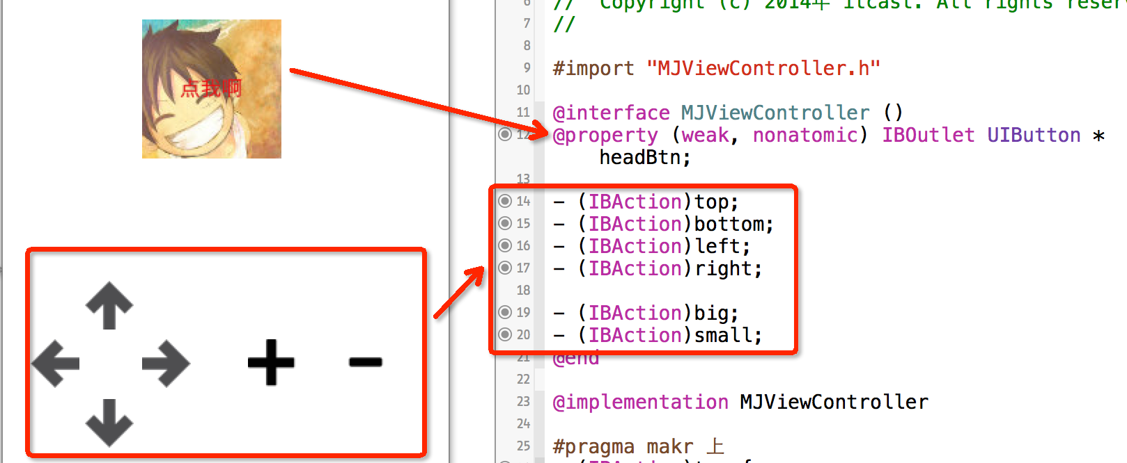
跟控制器建立联系

Slide 7
修改头像按钮的位置
通过修改控件的frame属性就可以修改控件在屏幕上的位置和尺寸
比如点击“向上”按钮，让按钮的y值减小即可
- (IBAction)top:(UIButton *)sender {
CGRect btnFrame = self.headBtn.frame;
btnFrame.origin.y -= 10;
self.headBtn.frame = btnFrame;
}
下面代码是错误的，OC语法规定：不允许直接修改对象的结构体属性的成员
self.headBtn.frame.origin.y -= 10;

Slide 8
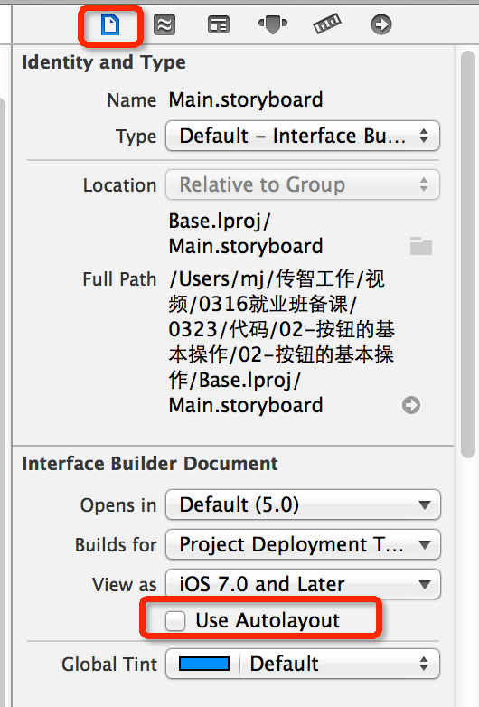
去除autolayout
如果发现通过代码无法修改控件的位置或者尺寸时，应该去掉storyboard里面的autolayout功能，这是自iOS6开始出现的特性
顾名思义，autolayout是用来自动布局的，用来束缚控件的位置和尺寸。去掉这个功能，控件的位置和尺寸就不再有一些固定的束缚。

Slide 9
代码创建按钮
在开发过程中，并不是每次都通过storyboard拖控件完成UI界面，因为storyboard上面的界面是“固定死”的，有时候可能会在程序运行过程中动态地添加一些新的控件到界面上
比如QQ的聊天信息，是有人发出一条信息后才动态显示出来的。因此，需要掌握如何用代码动态地添加控件
实际上，storyboard的本质就是根据图形界面描述转成相应的代码
下面演示用代码创建按钮
// 1.创建一个自定义的按钮
UIButton *btn = [UIButton buttonWithType:UIButtonTypeCustom];
// 2.添加按钮
[self.view addSubview:btn];
// 3.设置按钮的位置和尺寸
btn.frame = CGRectMake(100, 100, 100, 100);
// 4.监听按钮点击(点击按钮后就会调用self的btnClick方法)
[btn addTarget:self action:@selector(btnClick) forControlEvents:UIControlEventTouchUpInside];

Slide 10
代码创建按钮
// 5.设置按钮在默认状态下的属性
// 5.1.默认状态的背景
[btn setBackgroundImage:[UIImage imageNamed:@"btn_01"] forState:UIControlStateNormal];
// 5.2.默认状态的文字
[btn setTitle:@"点我啊" forState:UIControlStateNormal];
// 5.3.默认状态的文字颜色
[btn setTitleColor:[UIColor redColor] forState:UIControlStateNormal];
// 6.设置按钮在高亮状态下的属性
// 6.1.高亮状态的背景
[btn setBackgroundImage:[UIImage imageNamed:@"btn_02"] forState:UIControlStateHighlighted];
// 6.2.高亮状态的文字
[btn setTitle:@"摸我干啥" forState:UIControlStateHighlighted];
// 6.3.高亮状态的文字颜色
[btn setTitleColor:[UIColor blueColor] forState:UIControlStateHighlighted];

Slide 11
Storyboard到代码的转换
// 创建一个自定义的按钮
UIButton *btn = [UIButton buttonWithType:UIButtonTypeCustom];
// 默认状态的背景
[btn setBackgroundImage:[UIImage imageNamed:@"btn_01"] forState:UIControlStateNormal];
// 默认状态的文字
[btn setTitle:@"点我啊" forState:UIControlStateNormal];
// 默认状态的文字颜色
[btn setTitleColor:[UIColor redColor] forState:UIControlStateNormal];

